Slide 1
VI TRAIL VILLA DE COMILLAS 2025

Slide 2
LUGAR: FECHAS , HORARIOS Y PRUEBAS
CAMPA DEL PALACIO DE SOBRELLANO (COMILLAS).
SABADO 10 DE MAYO A LAS 12.00H – IV CROSS PEQUE-RUNNERS SOLIDARIO VILLA DE COMILLAS: SUB6, SUB 8, SUB 10, SUB 12 Y SUB 14
DOMINGO 11 DE MAYO A LAS 10:00H:
TRAIL: 25 KM /1100m+
SPEED: 16 KM / 550 M+ (Incluye JUVENILES Y JUNIOR FCDME)
MARCHA A PIE: 20KM / 800m+
RUTA INDIVIDUAL Y FAMILIAR:14KM /400m+
INFANTILES Y CADETES: 8KM / 240m+

Slide 3
RECOGIDA DE DORSALES:
La recogida de dorsales se realizará en:
La Campa de Sobrellano:
Sábado día 10 de mayo de 17h a 20h
El mismo día de la prueba (Domingo 11 de mayo 2025) a partir de las 08:00h de la mañana hasta las 09:30h.

Slide 4
TIEMPOS ESTIMADOS DE LOS PRIMEROS CORREDORES:
TRAIL: 2h 5 min
SPEED: 1h 20 min.
MARCHA A PIE: 3h 20 min.
RUTA INDIVIDUAL Y FAMILIAR: 2h 10min /1h 50 min
INFANTILES Y CADETES: 35 min

Slide 5
TIEMPOS DE CONTROL:
TRAIL: KM10 (Ermita de SAN ESTEBAN) Y KM 17 (PIE DEL CORTAFUEGOS)
SPEED: KM 10 (Ermita de SAN ESTEBAN)
MARCHA: KM 7 (Ermita de San esteban) y KM 12 (PIE DEL CORTAFUEGOS)
RUTA INDIVIDUAL Y FAMILIAR: KM 7 (Ermita de San esteban)

Slide 6
TIEMPOS DE CIERRE DE AVITUALLAMIENTOS Y DE LLEGADA A META PPOR EL ULTIMO PARTICIPANTE.
Se dispondrá de un horario de cierre de los avituallamientos:
La Molina: 12:00h
San Esteban: 13:00h
Pie del Cortafuegos: 14:00h
El Carbón: 15:00h
El tiempo máximo de entrada en meta finalizará el domingo 11 de mayo de 2025 a las 16h.

Slide 7
SEÑALIZACIÓN:
MENORES
2024

Slide 8
AVITUALLAMIENTOS.
TRAIL 25 KM
SPEED 16KM
Km 6 aprox.: Líquido / La Molina.
Km 10 aprox.: Sólido y Líquido / Ermita de San esteban.
Km 17 aprox.: Sólido y Liquido/ Pie del Cortafuegos.
Km 22 aprox.: Líquido / Subida al Carbón.
Km 25 aprox.: Completo / Meta.
Km 6 aprox.: Liquido / La Molina
Km 10 aprox.: Sólido y Líquido / Ermita de San Esteban.
Km 13 aprox.: Líquido/ Subida al Carbón.
Km 16 aprox.: Completo / Meta.

Slide 9
AVITUALLAMIENTOS.
MARCHA A PIE
RUTA INDIVIDUAL Y FAMILIAR
Km 7 aprox.: Sólido y Líquido / Ermita de San Esteban.
Km 12 aprox.: Sólido y Líquido / Pie de los cortafuegos.
Km 17 aprox.: Líquido y Solido/ Subida al Carbón.
Km 20 aprox.: Completo / Meta.
Km 7 aprox.: Sólido y Líquido / Ermita de San Esteban.
Km 11 aprox.: Líquido/ Subida al Carbón.
Km 14 aprox.: Completo / Meta.

Slide 10
AVITUALLAMIENTOS.
Infantiles Y CADETES
Km 3 aprox.: Sólido y Líquido / Cruce del carbón.
Km 6 aprox.: Sólido y Líquido / Cruce del carbón.
Km 8 aprox.: Completo / Meta.

Slide 11
ZONAS PELIGROSAS :
TRAIL Y SPEED (KM 9):
Fuerte bajada con saltos de hasta 1 metro. Zona inestable y resbaladiza en caso de haber barro.
TRAIL (KM 11):
Fuerte bajada con tramos peligrosos con cuerdas. En caso de haber barro es una zona inestable y resbaladiza.
TRAIL (KM 19), SPEED (KM 10,5), MARCHA(14,5KM) Y RUTAS (KM 6,5):
- Fuerte bajada con tramos peligrosos con cuerdas. En caso de haber barro es una zona inestable y resbaladiza.

Slide 12
CRUCES I:
KM 3:
GIRO A LA IZQUIERDA TRAIL, SPEED, MARCHA Y RUTAS.
CADETES E INFANTILES DE FRENTE.

Slide 13
CRUCES II:

Slide 14
CRUCES III:

Slide 15
CRUCES IV:

Slide 16
TRAMO COINCIDENTE EN EL TRAIL:
EN LA PARTE MAS ELEVADA DEL CORTAFUEGOS, HAY UN TRAMO DE 400 METROS, EN EL COINCIDIRÁN LOS PRIMEROS CORREDORES SUBIENDO, CON LOS ÚLTIMOS CORREDORES BAJANDO.

Slide 17
TRAMO COINCIDENTE:

Slide 18
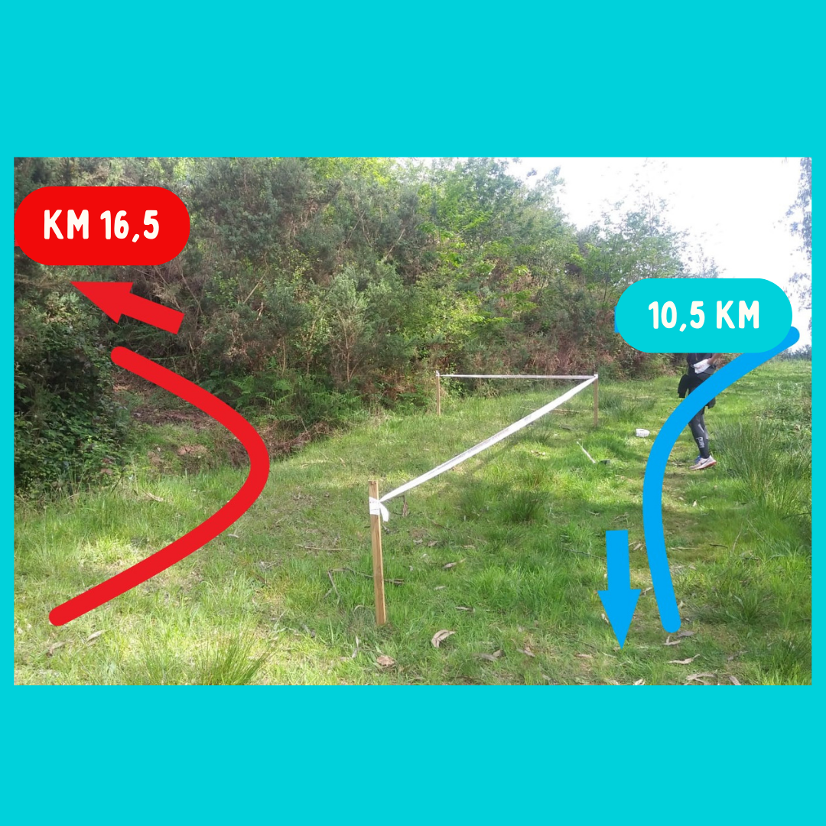
TRAMO COINCIDENTE:

Slide 19
Tramo coincidente: Menores
Infantiles y cadetes: Coincidencia con los participantes de la marcha a pie, en sentido contrario, durante 600 m (Del km 6 al 6,5).

Slide 21
METEREOLOGÍA PREVISTA Y RECOMENDACIONES DE MATERIAL
¡Próximamente!

Slide 22
DERECHOS Y OBLIGACIONES DE LOS PARTICIPANTES.

Slide 23
EQUIPO ARBITRAL Y RESPONSABLE D ELA FCDME.

